Slide 1
例3: 求两偏交相贯体的正面投影。
1'
2'
8
7
10
6
5
1
2
3

Slide 2
例3: 求两偏交相贯体的正面投影。
6'
1'
5'
2'
3'
8
7
10
6
5
1
2
3

Slide 3
例3: 求两偏交相贯体的正面投影。
8'
7'
10'
6'
1'
5'
2'
3'
8
7
10
6
5
1
2
3

Slide 4
例3: 求两偏交相贯体的正面投影。
10'
9'
8'
7'
6'
1'
5'
2'
4'
3'
8
7
9
10
6
5
1
2
3
4

Slide 5
例3: 求两偏交相贯体的正面投影。

Slide 6
辅助平面法：
根据三面共点的原理，利用辅助平面求出两回
转体表面上的若干共有点，从而画出相贯线的投影。
作图方法：
假想用辅助平面截切两回转体，分别得出两回转体表面的截交线。由于截交线的交点既在辅助平面内，又在两回转体表面上，因而是相贯线上的点。
辅助平面的选择原则：
使辅助平面与两回转体表面的截交线的投影简单易画，例如直线或圆。
一般选择投影面平行面。

Slide 7
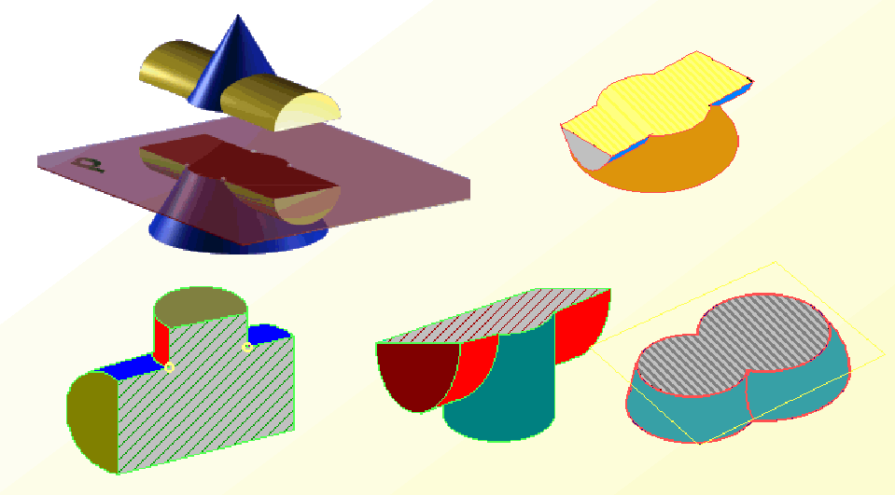
辅助平面法：
选辅助平面的原则：
要使辅助平面与两立体表面交线的投影为直线或圆,常用的辅助平面为投影面的平行面或垂直面。

Slide 8
PV
2'
2"
4"
3"
QV
3'(4')
5"
6"
6'(5')
1'
1"
5
4
1
2
6
3
例6: 求圆锥台和半球的相贯线。

Slide 9
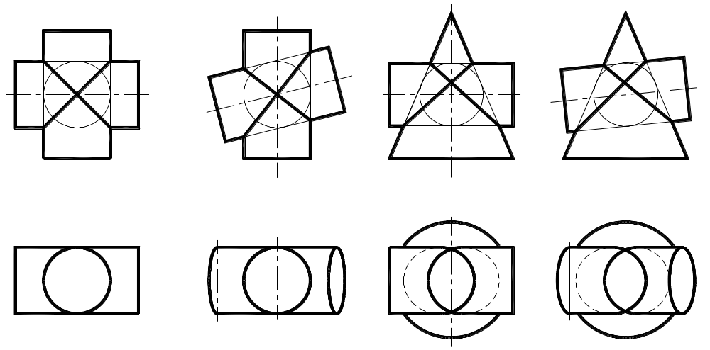

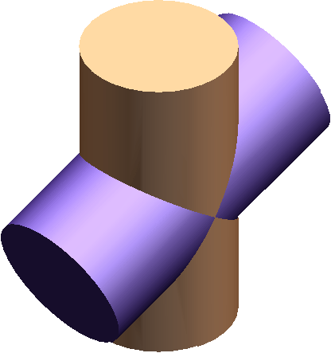

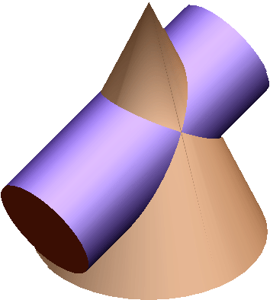
相贯线的特殊情况
1、两回转体公切于一圆球

Slide 10
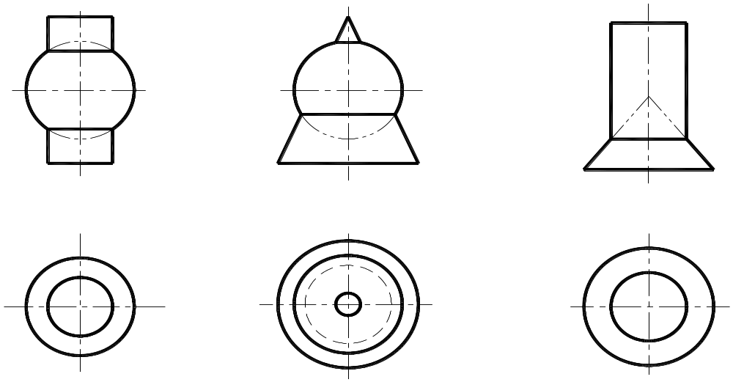



2、两回转体有公共轴线

Slide 11
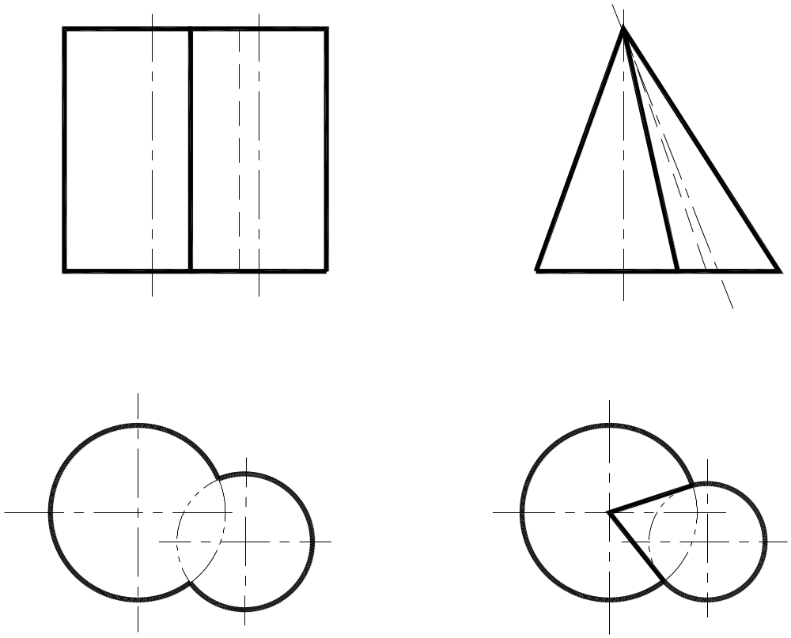


3、两圆柱轴线平行与圆锥共顶点

Slide 12
3.4.4 多体相贯
例1：补全正面投影。
这是一个多体相贯的例子，首先分析它是由哪些基本体组成的，这些基本体是如何相贯的，然后分别进行相贯线的分析与作图。
由哪些立体组成呢？
3
2
哪两个立体相贯？
●
●
●
●
●
●
１与２
１与３
1
●
2与3
●

Slide 13
例1：补全正面投影。
三面共点
●
●
作图时要抓住一个关键点，相贯线汇交于这一点。
●
哪个点呢？

Slide 14
例2：补全水平投影。
●
●
●
●
●
●
●
●
●
●
●
●
●
●
●
●
●
●

Slide 15
例2：补全正面投影。

